Slide 1
关于供应链管理
京京

Slide 2
1. 供应链管理的前世今生
“logistics”词源来自古罗马军队
二战欧洲战场，美国空军后勤体系明确了供应链管理的专业分工基础
随着跨国公司业务发展逐步成形
麻省理工学院Jay W. Forrester教授的系统动力学模型结果——要想采购、生产、分销和运输整体效率最优，必须靠这四个方面的核心企业进行信息集成+动作协同。
https://www.systemdynamics.org/jay-w-forrester-page#con

Slide 3
与不确定性缠斗
Uncertainty —— 难以量化
Risk —— 可以量化
需求预测
量化分析： 时间序列、指数平滑
主观判断： 老司机带带我
过程管理
全流程意外情况预判与处理

Slide 4
2. 供应链“能好怎 ”？
系统分析
决策分析
运筹学
控制论
统计学
计算机算法
货物流
资金流
信息流
供应链管理

Slide 5
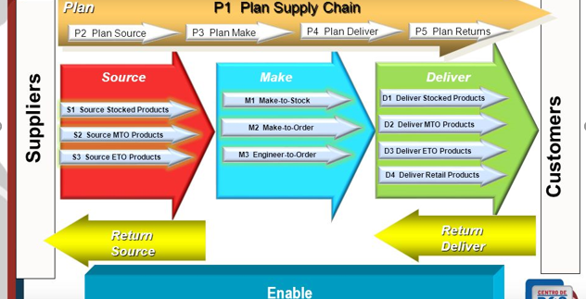

Slide 6


最终目的
满足供应链末端客户的需求
客户支付费用 – 整条供应链为了满足需求而产生的成本

Slide 7
关于需求预测
1. 预测永远是错的
2. 对近期进行预测好过对远期的预测
3. 综合预测好过单项预测

Slide 8
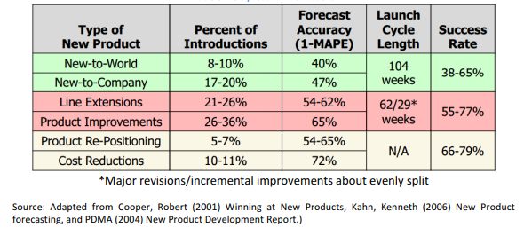
预测准确率参考图

Slide 9
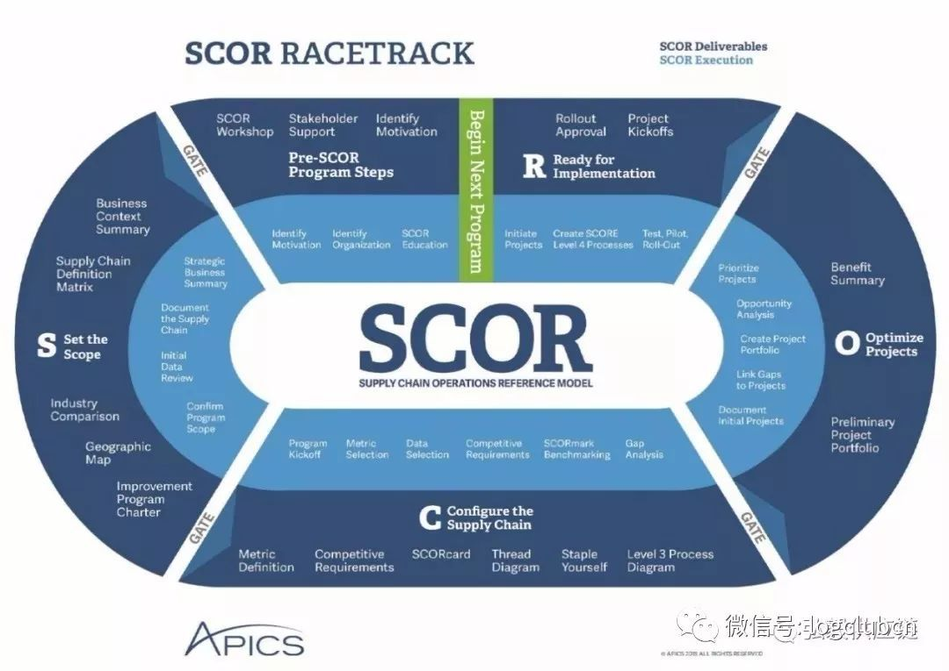

Slide 10
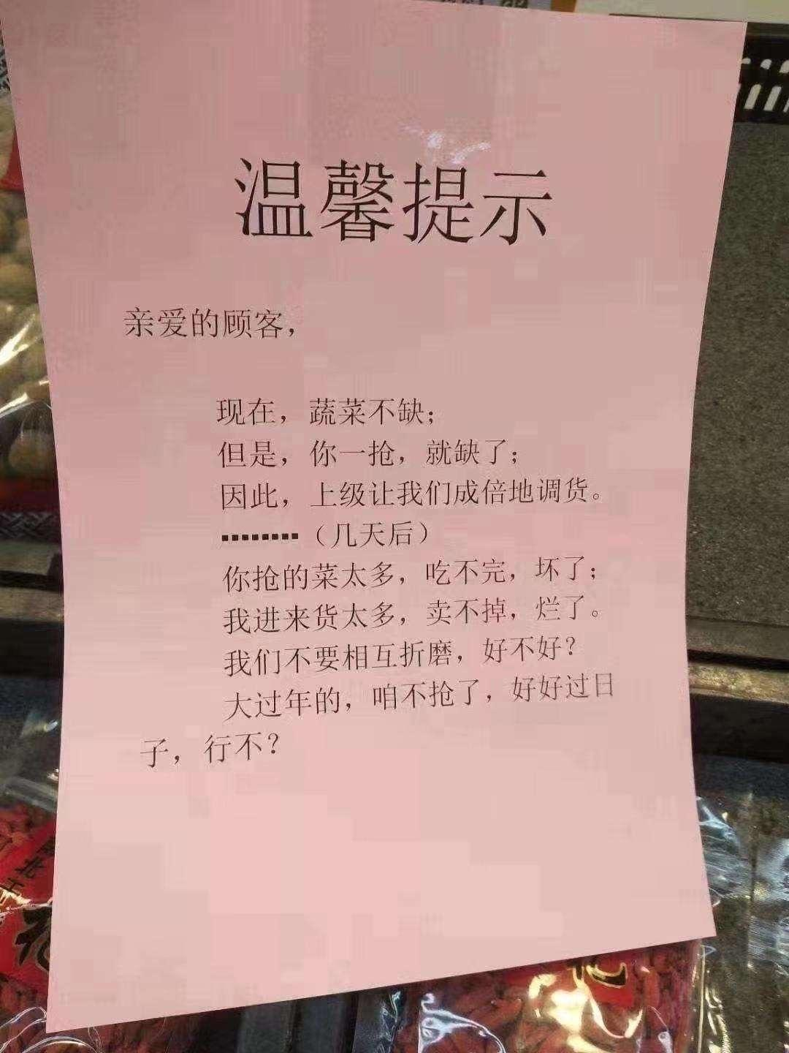
3. 供应链 X 疫情
牛鞭效应 (BWE)
随着供应链向上游移动，带来的波动会越来越大。

Slide 11
#接龙Ex. 供应链提问
1. 请问买不到switch Lego是否与供应链有关？（应该如何看待。。？）
2. 疫情期间，为啥有的超市断货，有的超市能保证货源充足？
3. 全球化下的工业界供应链 可以多分享下吗？
4. 我想知道国内的医疗物资要进入美国的医院 从供应链的角度来讲有哪些挑战
5. 在现在疫情的情况下，供应链是如何预测市场需求来安排供给的？有什么考量/模拟的因素吗？
6. 中国供应链管理的特点和发展趋势如何，需要哪些部门的配合，对农村地区的经济有哪些方面的影响。
7. 供应链的路径是怎么制定的，也像谷歌地图一样用图论算法么 。
8. 供应链是否使用模型来决策和优化？有哪些常用模型？

